Slide 1
STRUKTURALNIE USTRUKTURYZOWANA
STRUKTURA
?

Slide 2
Do budowy organizacji niezbędne jest zaprojektowanie:
elementów organizacji, a więc jej struktury,
wielkości tych elementów i kryteriów ich organizacyjnego zróżnicowana,
relacji kształtujących się między tymi elementami (hierarchii, niezależności i współpracy).

Slide 3
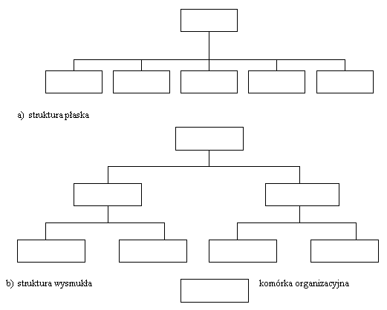
STRUKTURA SMUKŁA
- istnieje wiele szczebli zarządzania,
- rozpiętość kierowania jest mała,
- komórki są niewielkie,
- duża ilość menedżerów różnego stopnia.
Zalety:
-możliwość dokładnej i bieżącej kontroli pracy podwładnych,
-bezpośrednie oddziaływanie menedżera na pracownika,
-pracownik ma też duże możliwości awansu pionowego.
Wady:
-długi przepływ informacji i możliwości ich zniekształcenia,
-struktura ta nie dostosowuje się szybko do zmian.
STRUKTURA PŁASKA
-jest niewiele szczebli zarządzania,
-rozpiętość kierowania jest duża,
-komórki organizacyjne liczniejsze niż w strukturze wysmukłej

Slide 4
Zaleta struktury płaskiej:
- duża samodzielność pracowników
Wada:
pracownik, który nie jest odpowiednio przygotowany do podejmowania decyzji może podejmować działania nie zawsze zgodne z celami organizacji.
W większości sytuacji struktura wysmukła jest kosztowniejsza niż płaska.
Obecnie istnieje tendencja do spłaszczania struktur organizacyjnych i zmniejszenia ilości szczebli pośrednich.

Slide 5
Układ władzy w organizacji:
Centralizacja:
proces utrzymywania władzy w rękach najwyższego
kierownictwa organizacji.
Decentralizacja:
delegowanie władzy na niższe szczeble hierarchiczne organizacji.
Rozpiętość kierowania sprzyja procesowi decentralizacji natomiast
mała rozpiętość kierowania - centralizacji.
Podstawowe typy struktur organizacyjnych, które można wyodrębnić ze względu na relacje między samymi menedżerami i menedżerami a wykonawcami to
struktura liniowa,
sztabowo - liniowa,
funkcjonalna,
macierzowa,
amorficzna.

Slide 6
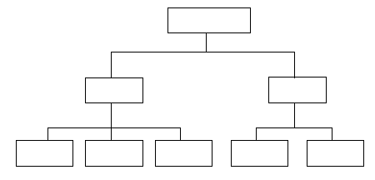
STRUKTURA LINIOWA
najstarszy rodzaj powiązań w organizacji opisana między innymi w Biblii (setnik, dziesiętnik).
podstawą jest zasada jedności rozkazodawstwa. Menedżer odpowiada za całokształt działania kierowanej przez siebie komórki.
podwładny ma tylko jednego przełożonego od którego odbiera polecenia.
istnieje dominacja myślenia hierarchicznego.
struktura sztywna,
menedżerowie muszą znać szeroki wachlarz problemów.
brak specjalizacji funkcji kierowniczych. W przypadku braku jednego z menedżerów w łańcuchu przekazywania poleceń następują przeważnie zakłócenia w funkcjonowaniu organizacji.
Dlatego też niekiedy, w szczególnie ważnych sytuacjach, np. stan wojenny, energetyka, loty kosmiczne, każdy z menedżerów ma swojego dublera.
Zaletami struktury liniowej są: prostota, precyzja, określenia władzy odpowiedzialności oraz stworzenie warunków do szybkiego podejmowania decyzji i egzekwowania ich realizacji.

Slide 7
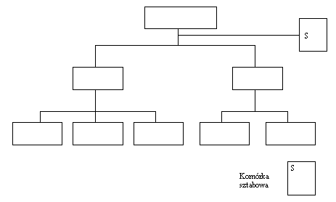
Struktura sztabowo-liniowa
Obowiązuje zasada jedności rozkazodawstwa.
Dodatkową cechą jest stworzenie
specjalistycznego wsparcia
dla zarządzania poprzez
stworzenie komórek sztabowych.
Menedżer podejmuje decyzje.
Natomiast komórka sztabowa między innymi:
zbiera informację, przygotowuje decyzje, daje rekomendacje, prowadzi prace
prognostyczne.
W strukturze sztabowo-liniowej komórka sztabowa może być ulokowana w następujący sposób:
przy najwyższym kierownictwie organizacji,
przy niższych szczeblach kierownictwa,
uniwersalnie jako komórka spełniająca usługi doradcze dla wszystkich szczebli np. radca prawny.
Następuje rozdzielenie kompetencji decyzyjnych od kompetencji fachowych.
Struktura tego typu jest jedną z najczęściej stosowanych w praktyce gospodarczej.
Wadą tego typu struktury są możliwe konflikty między komórkami liniowymi a sztabowymi
Łączy zalety struktury liniowej z wykorzystaniem wiedzy specjalistycznych komórek sztabowych.

Slide 8
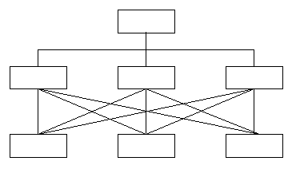
Struktura funkcjonalna
Następuje uchylenie zasady jedności rozkazodawstwa.
Podwładny posiada kilku menedżerów a więc jest realizowana zasada wielostronnego podporządkowania.
Komórki organizacyjne wykształciły się na zasadzie specjalizacji.
Zaletą tej struktury jest powierzenie kierowania specjalistom w danej dziedzinie.
Wadą i trudnością w zarządzaniu jest konieczność koordynacji podejmowanych przez wiele osób decyzji.
Zasada wielostronnego podporządkowania wymaga współpracy różnych menedżerów (możliwe konflikty między nimi).
Struktura ta w praktyce jest stosowana w wąskim zakresie.

Slide 9
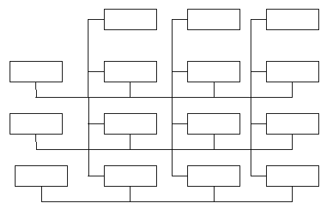
Struktura macierzowa
Nowoczesna, lecz trudna do
stosowania w praktyce.
Zbudowana jest z kolumn i wierszy.
W kolumnach są umieszczone często powtarzalne
funkcje zaś w wierszach nietypowe, określone zadania.
Stosowane jest zasada podwójnego podporządkowania.
Zaletami struktur tego typu jest połączenie cech struktur funkcjonalnych i liniowych a więc: wsparcie merytoryczne menedżerów w realizacji zadań możliwość całościowego rozpatrzenia i kierowania projektem, skróceniem kanałów przepływu informacji, względna równość obszarów zadaniowych, elastyczność.
Wadami są: odejście od zasady jednoosobowego rozkazodawstwa, możliwość konfliktów kompetencyjnych pomiędzy menedżerami z racji podwójnej podległości pracowników, jak też jest kosztowna we wdrożeniu.
Jest ona dość powszechnie stosowaną w takich organizacjach jak: firmy konsultingowe, projektowania systemów komputerowych, w agencjach reklamowych. Najczęściej jest ona zastosowana dla poszczególnych pionów lub określonej działalności organizacji. Pracownik w tego typu strukturach może pracować w różnych komórkach organizacyjnych.

Slide 10
Struktura amorficzna
W strukturze tej poszczególne komórki organizacji są całkowicie samodzielne i niezależne. Charakteryzuje się ona brakiem powiązań o charakterze hierarchicznym i poziomym.
W tego typu organizacji występują jedność rozkazodawstwa i wykonawstwa. Tak więc menedżer jest również wykonawcą swoich poleceń.
Komórki te są najczęściej jednoosobowe.
Zalety to : duża elastyczność i niskie koszty eksploatacji związane z brakiem komórek obsługi i koordynacji.
Wadą natomiast, że struktura taka może okazać się nietrwała,. Równocześnie może następować jej przekształcenie w innego typu struktury. Występuje to wtedy jeżeli komórka organizacyjna wchodzi w korporacje z pozostałymi komórkami i przechodzi na bardziej trwałe powiązania.
Występuje w nielicznych organizacjach takich jak przykładowo: zespoły adwokackie, zespoły rzeczoznawców, niekiedy przychodnie lekarskie lub stomatologiczne.

Slide 11
W każdej organizacji funkcjonują obok siebie dwa rodzaje struktur a mianowicie formalne i nieformalne.
Formalna struktura
- jest opisana w aktach prawnych organizacji i jest zatwierdzona
przez kierownictwo.
Nieformalna struktura
- wynika z osobistych i grupowych potrzeb pracowników,
- przydatna w sytuacjach awaryjnych
istnieje „niebezpieczeństwo” pojawienia się nieformalnego
lidera

Slide 12
W systemach dużych organizacji lub powiązanych kilku organizacji występują najczęściej następujące struktury organizacyjne:
funkcjonalne - forma U,
konglomeratorowa - H,
dywizjonalną - D

Slide 13
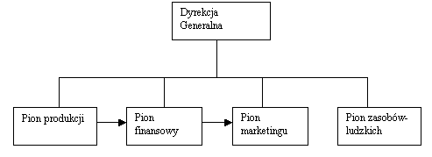
Struktura funkcjonalna typu U (uniwersalna)
W tym rozwiązaniu poszczególne piony tworzone są w wydziałach funkcjonalnych np. gospodarki zasobami kadrowymi, marketingu, logistyki, produkcji.
Zachowana jest tu jednolitość rozkazywania. Funkcję koordynatora pełni najczęściej menedżer naczelny np. dyrektor generalny lub wyznaczona przez niego osoba.
W strukturze tej żaden z pionów funkcjonalnych nie może istnieć samodzielnie. Muszą one ze sobą współpracować.

Slide 14
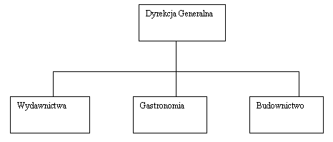
Struktura konglomeratowa typu H (holding)
Jest to struktura organizacji składającą się z szeregu niepowiązanych ze sobą jednostek.
Struktura ta jest oparta w sposób luźny na grupowaniu stanowisk pracy według wyrobów.
Każda organizacja lub pion w organizacji kierowania jest przez generalnego dyrektora. Generalny dyrektor oceniany jest za wyniki ekonomiczne podległej mu organizacji i działa niezależnie od pozostałych.
Zarządzanie taką strukturą jest złożone.

Slide 15
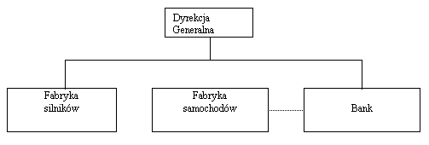
Struktura dywizjonalna typu D (divisional)
Jest jedna z najbardziej popularnych struktur organizacyjnych.
W odróżnieniu od struktury typu H (koglomeratowej) samodzielne jednostki są ze sobą powiązane.
Struktura dywizjonalna jest to struktura organizacyjna, w której liczne samodzielne jednostki w powiązanych ze sobą dziedzinach działają w ramach szerszego kontekstu organizacyjnego.
Struktura tego typu stosowana między innymi przez takie znane firmy jak PepsiCo oraz Woolworth Corporation.
W tego typu strukturze, każdy z elementów tworzy własną: politykę kadrową, infrastrukturę tak aby był samowystarczalny. Poszczególne jednostki organizacji nazywane w literaturze anglosaskiej business unit, przygotowują decyzje/plany od operacyjnych do strategicznych.

Slide 16
Podstawowe korzyści z zastosowania struktury dywizjonalnej są następujące:
szybkie reakcje na zmiany zachodzące w otoczeniu,
wytypowanie jednostek organizacyjnych jako autonomiczne centra decyzyjne i centra odpowiedzialności,
możliwość zastosowania zarządzania przez cele i mobilizacja menedżerów do efektywnego działania.
Wadami może być natomiast to, że:
optymalizacja na poziomie jednostek organizacyjnych nie jest optymalizacją na wyższym poziomie czyli dla całego systemu,
brak przepływu kadry, każda jednostka organizacji pragnie być najlepsza,
niebezpieczeństwo mnożenia procedur koordynacyjnych, które może doprowadzić do ograniczenia innowacji poszczególnych oddziałów.

Slide 17
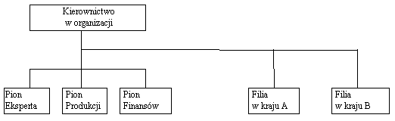
Struktury organizacji międzynarodowych:
Struktura organizacji międzynarodowej typu:
organizacja macierzysta - filia.

Slide 18
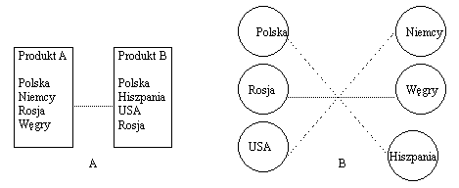
Powiązania organizacji w… organizacjach: globalnych - A wielonarodowych - B

